Slide 1
체험단 배송비 차감
배송비 차감 포인트 변수 설정
- 파일경로 : /freebest/head.php
- 변수명 : $_DELIVERY_POINT = 200; (기준 2018-01-04)
2. 체험단 등록 시 배송비 차감 옵션 설정 가능
3. 사용자가 배송비 차감 옵션이 있는 체험단 신청 시 배송비 차감 옵션 “예” 선택 시
가용 포인트 200P 필요하다.
4. 관리자 후기관리 > 신청자메뉴 에서 신청자 선정 시 미션 신청자 중(배송비 차감 “예”)
선택 한 회원은 관리자 선정 시점 가용포인트 200P 이상만 선택 가능

Slide 2
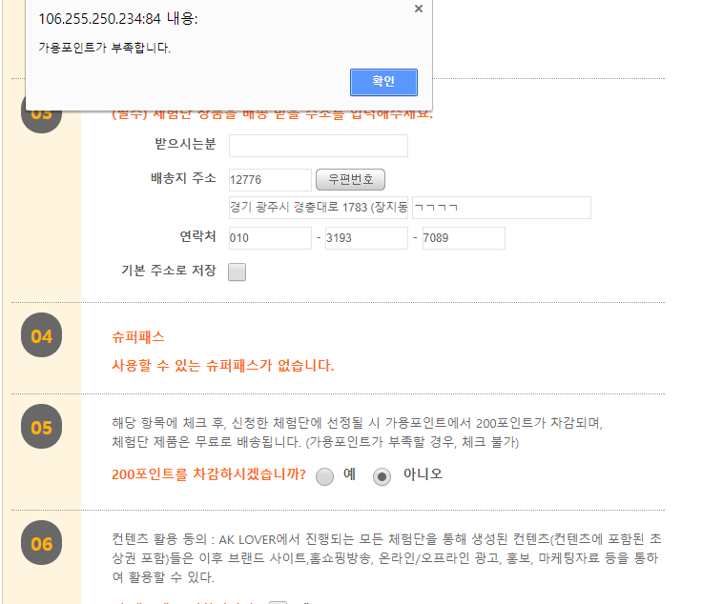
pc/모바일 체험단 신청
파일명 : /board/thumbnail_02/step_01.php
배송비 차감
- “예” 선택 한 경우 가용포인트가 배송포인트(200p) 보다 적을 경우 선택 안됨

Slide 3
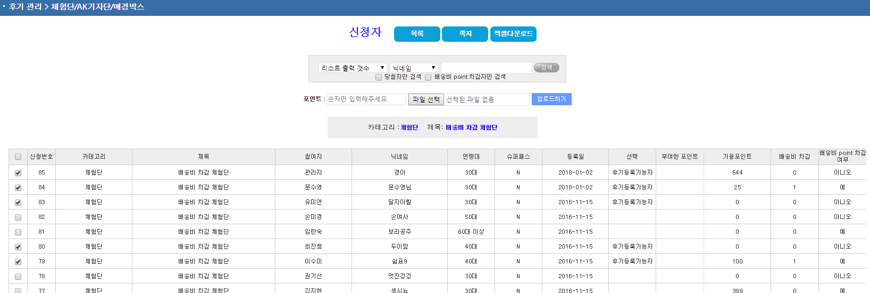
관리자 > 후기관리(신청자)
파일명 : /admin/nail/01_01.php
배송비 포인트 실행 파일 : /freebest/function.php
함수명 : deliveryPoint()
1
3
2
배송비 차감 체험단 미션
- 당첨자 선별 시 배송비 포인트 차감 여부가 “예”를 선택한 회원은 가용포인트가 배송비포인트(200p) 보다 큰 경우에만 선택 할 수 있음
3번 배송비 차감 항목은 배송비 차감 여부 “예” 를 선택하고 당첨자로 선택된 회원이며, 배송비가 차감된 횟수를 표시(1 이상 될 수 없음)
배송비 차감여부 “아니오” 인 경우는 가용포인트 상관없이 당첨자 선택 됨

